Slide 1

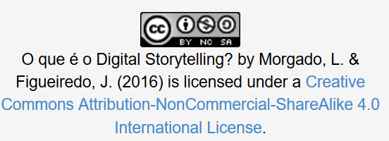
O que é o
Digital Storytelling?
Open Professional Collaboration
for Innovation
Universidade Aberta

Slide 2
O que é
DIGITAL
STORYTELLING ?

Slide 3
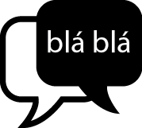



o que é …
ABC
STORYTELLING
MULTIMÉDIA
Arte tradicional de contar histórias
Com texto, imagens, áudio ou vídeo
DIGITAL
STORYTELLING
www.freepik.com/free-vector/vectors_713852.htm
www.vectoropenstock.com/vectors/preview/70335/multimedia-flat-icons-set

Slide 4
Definição …
”
“
(…) há várias definições sobre Digital Storytelling, mas no geral, todas giram em torno da ideia de combinar a arte de contar histórias, com uma variedade de recursos multimédia, como imagens, áudio e vídeo, em torno de um tema escolhido e com um ponto de vista particular (Robin, 2006)
Robin, B. (2006). The educational uses of digital storytelling. In C. Crawford, & e. al (Ed.), Proceedings of Society for Information Technology and Teacher Education International Conference (pp. 709-716). Chesapeake, VA: AACE.

Slide 5
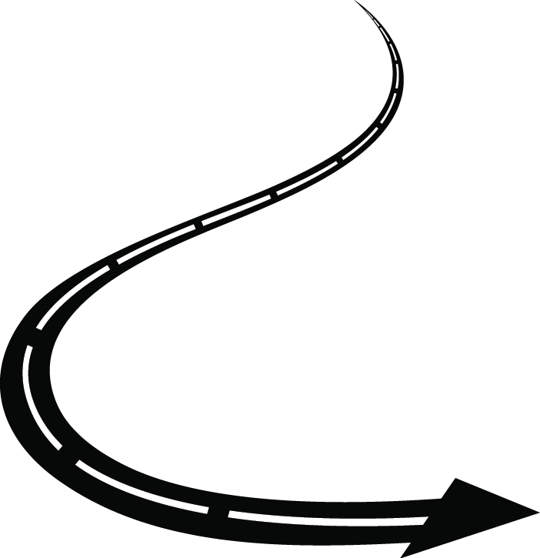
A estrutura das narrativas …
… todas as histórias têm um princípio, meio e fim
www.freepik.com/free-vector/vectors_797861.htm

Slide 6

A estrutura das narrativas …
… situação (princípio)
a personagem é apresentada e é exposto onde e quando decorre a narrativa
define-se o estado de espírito
www.flickr.com/photos/nikonvscanon/3267139809

Slide 7
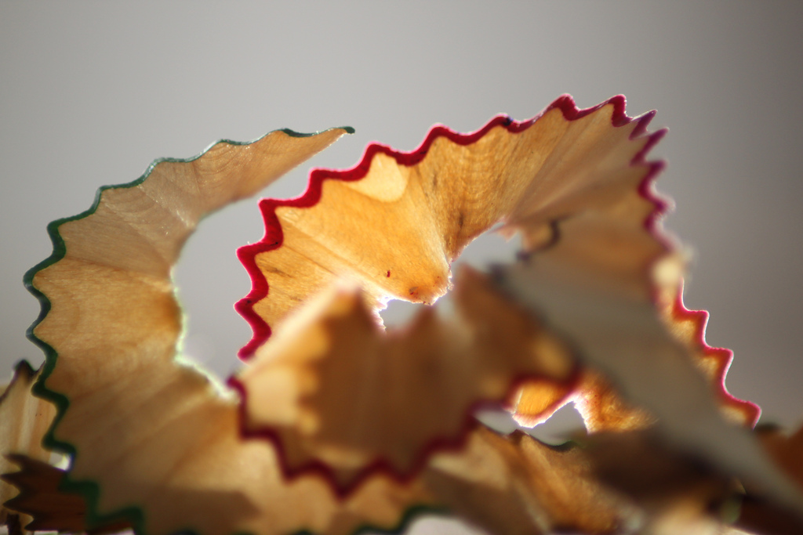
A estrutura das narrativas …
…complicação (meio)
é apresentado o conflito e desenrolam-se os vários obstáculos que a personagem tem que ultrapassar para solucionar o seu conflito, até ao clímax
www.flickr.com/photos/doyland/5170660795

Slide 8
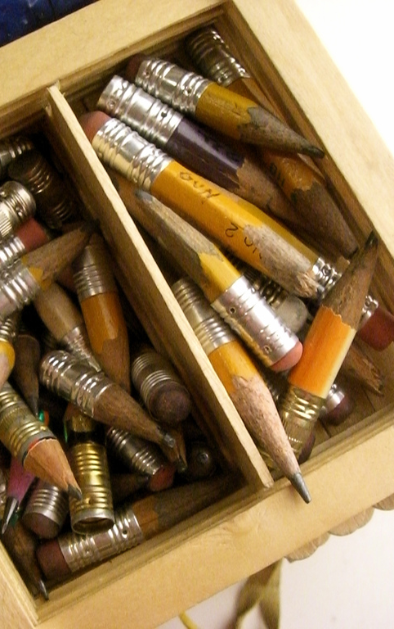
A estrutura das narrativas…
… resolução (fim)
quando se resolve o conflito e se conduz a narrativa para o final
demonstrando as alterações que a(s) personagem sofreu ao longo da sua jornada
www.flickr.com/photos/jasoneppink/386302224

Slide 9
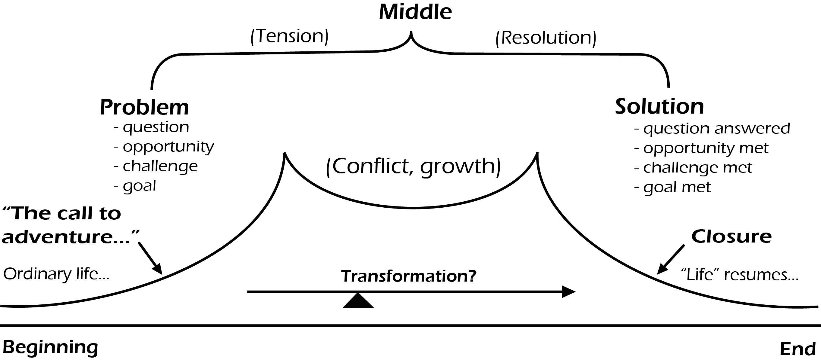
A estrutura das narrativas…
Meio
(Tensão)
(Resolução)
Solução
Problema
-questão
-oportunidade
-desafio
-objetivo
(Conflito, desenvolvimento)
-questão respondida
-oportunidade encontrada
-desafio vencido
-objetivo atingido
“Chamada para a aventura…”
Encerramento
Vida normal…
Transformação?
“Currículos da “vida”…
Princípio
Fim
Fig. 1. A estrutura das narrativas, adaptado de Ohler
http://hdl.handle.net/10400.2/3472

Slide 10
Produced by Lina Morgado & José Figueiredo in the framework of Erasmus+ project
“Open Professional Collaboration for Innovation”
This project has been funded by Erasmus + programme of the European Union. This OER reflects the views only of the authors, and the Commission cannot be held responsible for any use which may be made of the information contained therein.

